Slide 1
Wissenschaftliche Recherche
Vitus Gämperli, Bibliothek, 21.09.2018, MSc Business Administration

Slide 2
Ziele der Text-Recherche
1. Was suchen? Sie kennen die verschiedenen Quellen für die erfolgreiche Literatur- Recherche
2. Wo suchen? Sie wissen, wo Sie die verschiedenen Quellen finden
3. Wie suchen? Sie wissen, wie Sie von einem Literaturnachweis zum vollständigen Text gelangen
4. Wo finden? Sie wissen, wie Sie die gesuchten Medien in der Bibliothek finden.
5. Qualitätkontrolle Sie können die Qualität eines Textes einschätzen

Slide 3
Arten von Quellen
Monographien
Aufsätze in Sammelbänden
Broschüren
Zeitungen
Geschäftsberichte
Quellen
Öffentliche Verlautbarungen
Dokumente
im Internet
Diplomarbeiten,
Dissertationen,
Habilitationen
Statistisches Material
Aufsätze in Zeitschriften
Notes:
Bearbeitung kub (23.04.2018) : Wort "Quellen" und Pfeile etwas justiert.

Slide 4
Arten von Quellen
 | was? | wo? | Bsp./Name
print | Buch | direkt im Regal
 |  | Bibliothekskataloge | Katalog FHS swissbib
 | Zeitschrift | Bibliothekskataloge
 | Aufsatz | bibliografische Datenbanken: Übersicht des Konsortiums
E-Medien | E-Book | E-Book-Portal der FHO | milibib
 |  | E-Books: Übersicht des Konsortiums
 | E-Journal | E-Journal-Portal | EZB
 | online-Aufsatz | Volltext-Datenbanken: Übersicht des Konsortiums
alle Links auf Homepage der Bibliothek

Slide 5
Ziele der Text-Recherche
1. Was suchen? Sie kennen die verschiedenen Quellen für die erfolgreiche Literatur- Recherche
2. Wo suchen? Sie wissen, wo Sie die verschiedenen Quellen finden
3. Wie suchen? Sie wissen, wie Sie von einem Literaturnachweis zum vollständigen Text gelangen
4. Wo finden? Sie wissen, wie Sie die gesuchten Medien in der Bibliothek finden.
5. Qualitätkontrolle Sie können die Qualität eines Textes einschätzen

Slide 6
www-Startseite der FHS-Bibliothek
Einfachster und schnellster Weg, um die Literaturrecherche zu starten:
www.fhsg.ch/bibliothek
Notes:
Bearbeitung kub (23.04.2018): ergänzt

Slide 7
Bücher im Katalog – E-Books im E-Book-Portal
Bibliothekskatalog
Notes:
Bearbeitung kub (23.04.2018): neu hinzugefügt

Slide 8
Bücher im Katalog – E-Books im E-Book-Portal
Bibliothekskatalog
Was ist enthalten, was nicht?
Suche
Blättern
Ausleihe
Reservation
Benutzungskonto, Login, Passwort
Listen erstellen
Daten exportieren
Notes:
Bearbeitung kub (23.04.2018): neu hinzugefügt

Slide 9
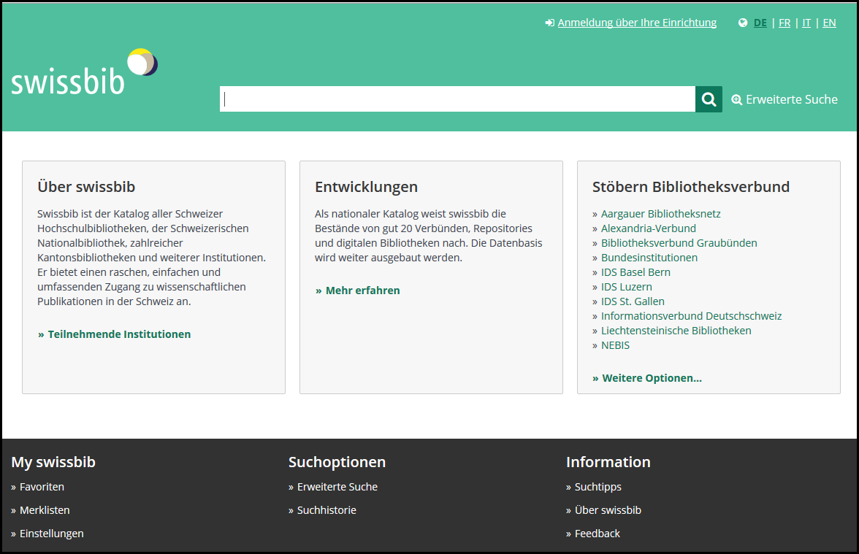
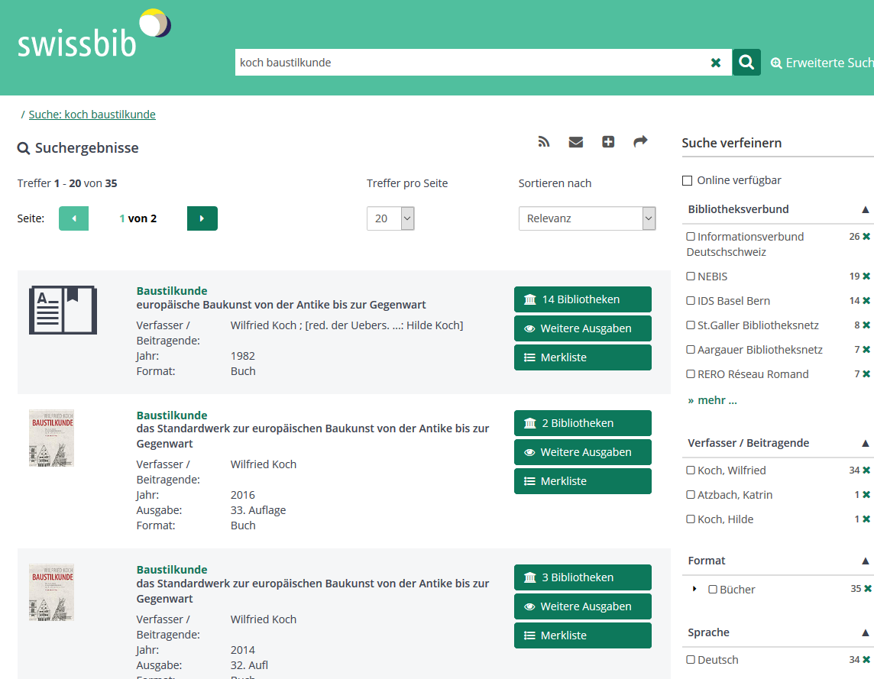
Bücher im Katalog – E-Books im E-Book-Portal
swissbib (Schweizer Hochschulbibliotheken)
Metakatalog unter www.swissbib.ch
→ Breites Angebot der Schweizer Hochschulbibliotheken (Registrierung erfolgt automatisch; Ausleihe ist gratis, wenn das Buch direkt an der Fremdbibliothek abgeholt wird)
Notes:
Bearbeitung kub (23.04.2018): neu hinzugefügt

Slide 10
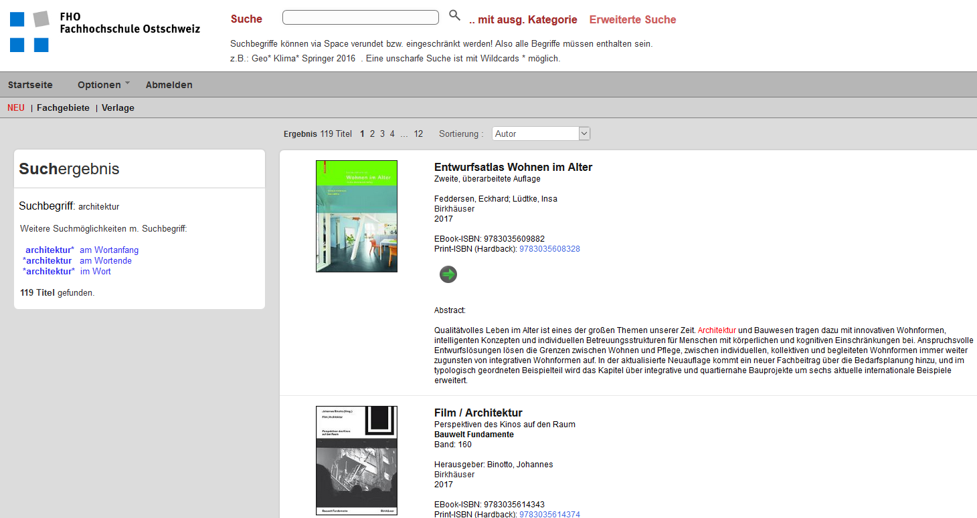
Bücher im Katalog – E-Books im E-Book-Portal
E-Books (lizenziert an der FHO)
Portal unter www.milibib.de
→ Mehr als 13'000 wissenschaftliche E-Books zum Download (via VPN)

Slide 11
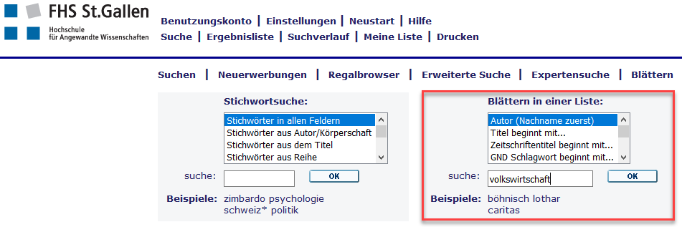
Zeitschriften im Katalog – E-Journals in der EZB
Bibliothekskatalog
Notes:
Bearbeitung kub (23.04.2018): neu hinzugefügt

Slide 12
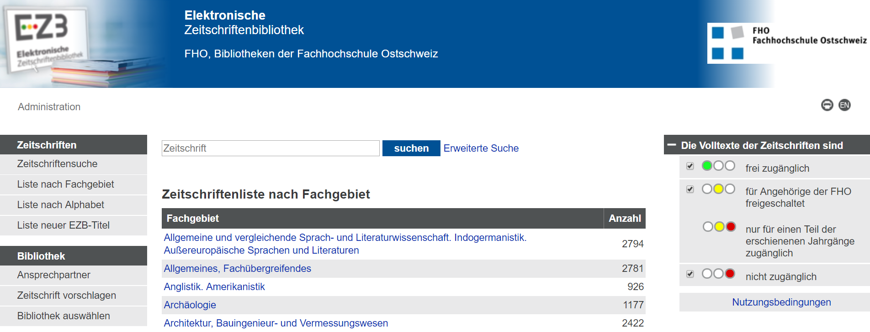
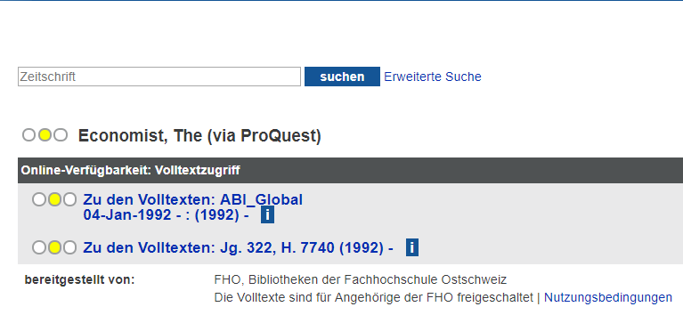
Zeitschriften im Katalog – E-Journals in der EZB
Elektronische Zeitschriftenbibliothek (EZB)
Zugriff unter www.ezb.uni-regensburg.de/FHO
→ Über 10'000 lizenzierte E-Journals zum Download (via VPN)

Slide 13
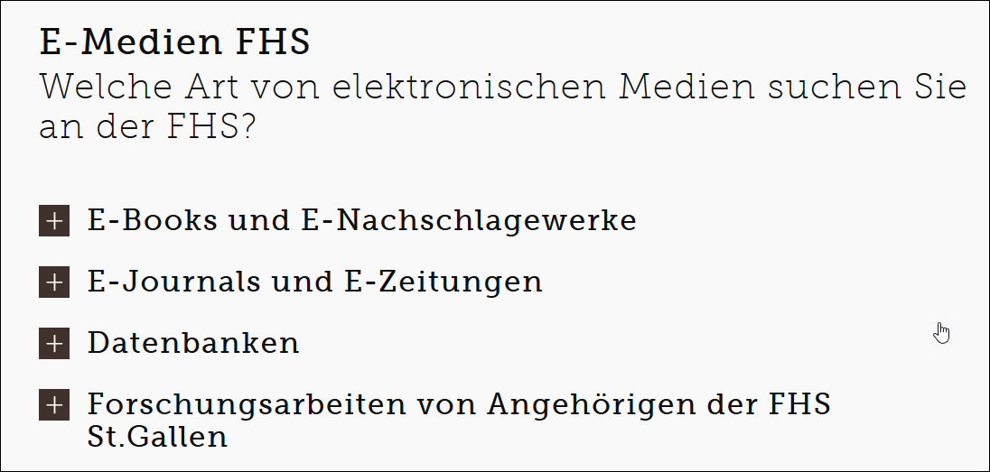
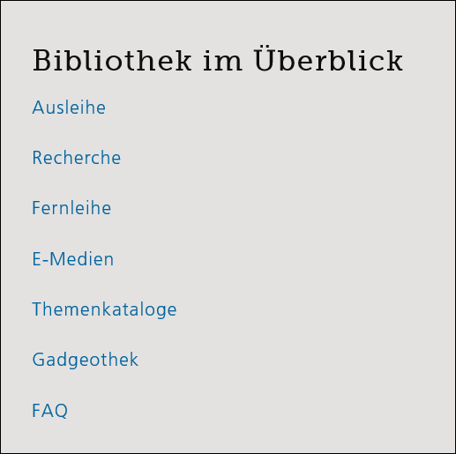
Aufsätze in Datenbanken
Zugang zu den Datenbanken
Schnelle Datenbanksuche im Themenkatalog: www.fhsg.ch/bibliothek
→ Freier Zugang zu kosten-

Slide 14
Elektronische Datenbanken

Slide 15
Elektronische Datenbanken

Slide 16
Wichtige Funktionen in Datenbanken (1)
(gewisse Datenbanken unterstützen nicht alle Funktionen)
Einfache Suche (basic search, standard search, etc.)
Erweiterte Suche (advanced search)
Schlagwörter, Thesaurus, Topic, Subject Headings, Deskriptor, etc.
Filter (nach Dokumententyp, nach Jahr, nach Sprache, etc.)
Suchhistorie
Datenexport

Slide 17
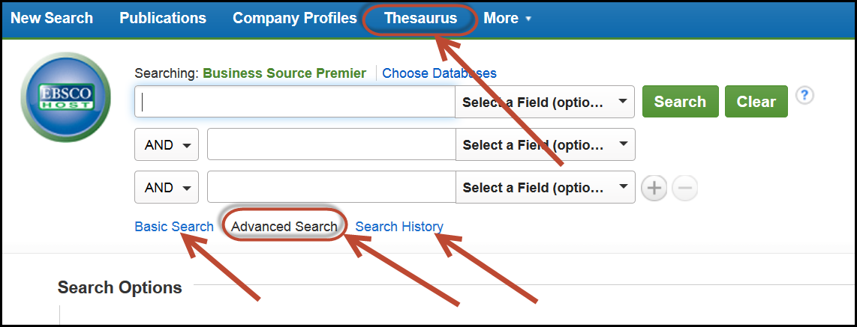
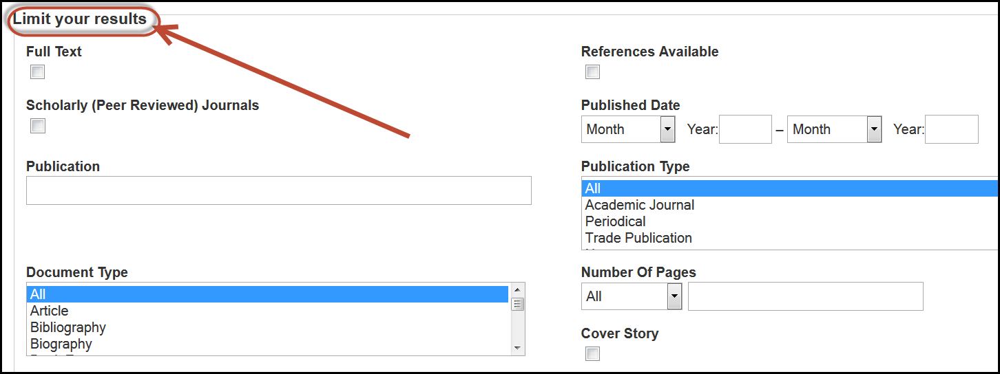
Wichtige Funktionen in Datenbanken (2)

Slide 18
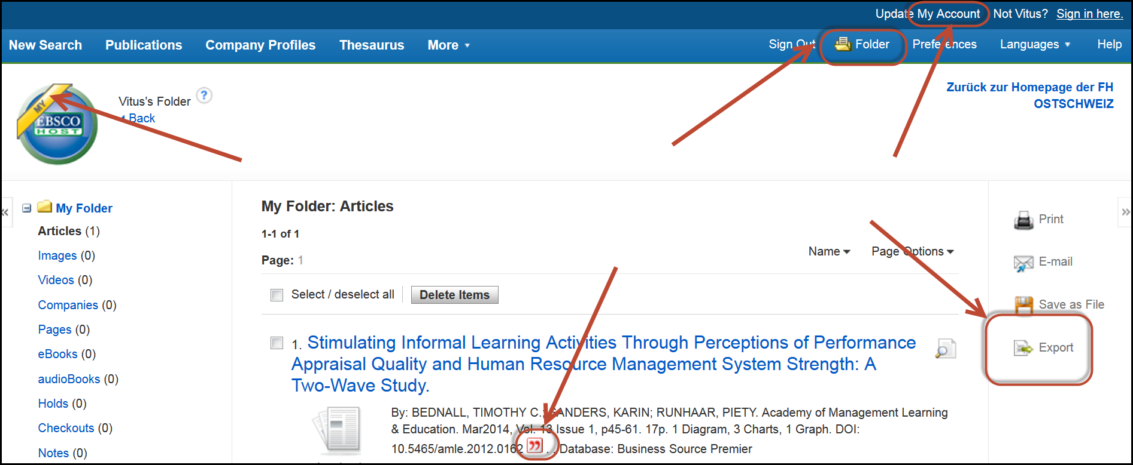
Wichtige Funktionen in Datenbanken (3)

Slide 19
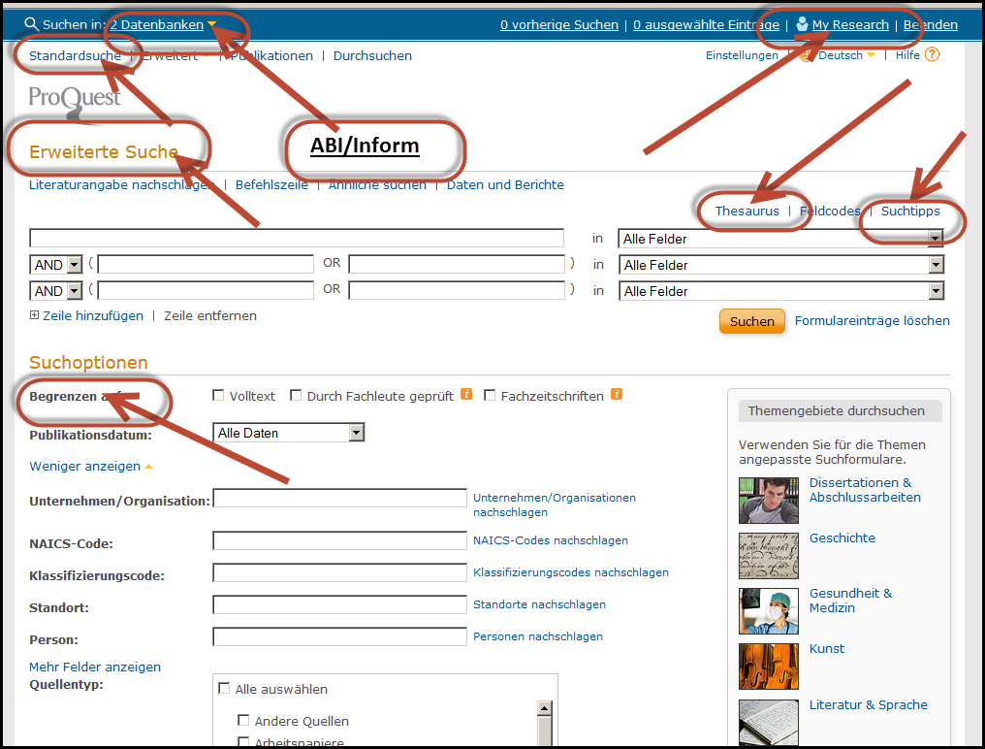
Wichtige Funktionen in Datenbanken (4)

Slide 20
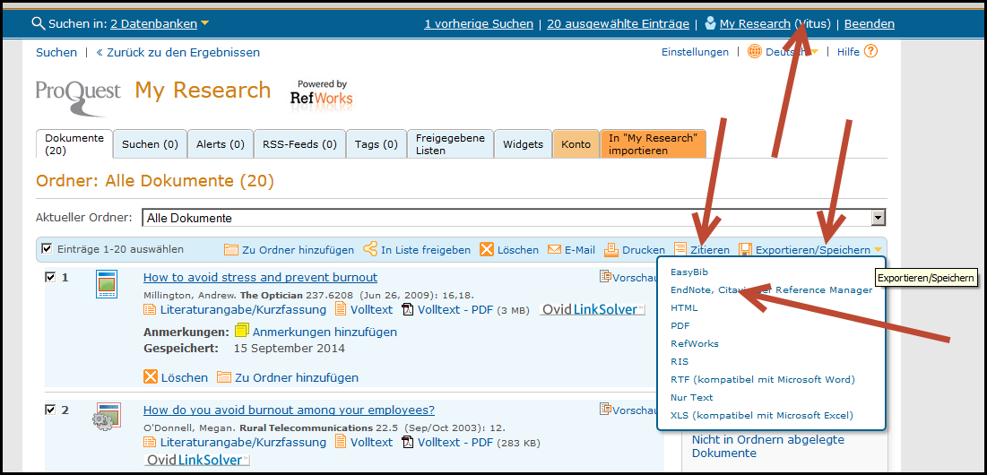
Wichtige Funktionen in Datenbanken (4.1)

Slide 21
Wichtige Funktionen in Datenbanken (5)

Slide 22
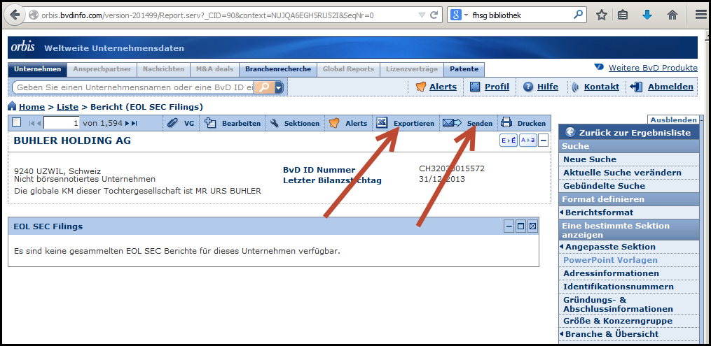
Wichtige Funktionen in Datenbanken (5.1)

Slide 23
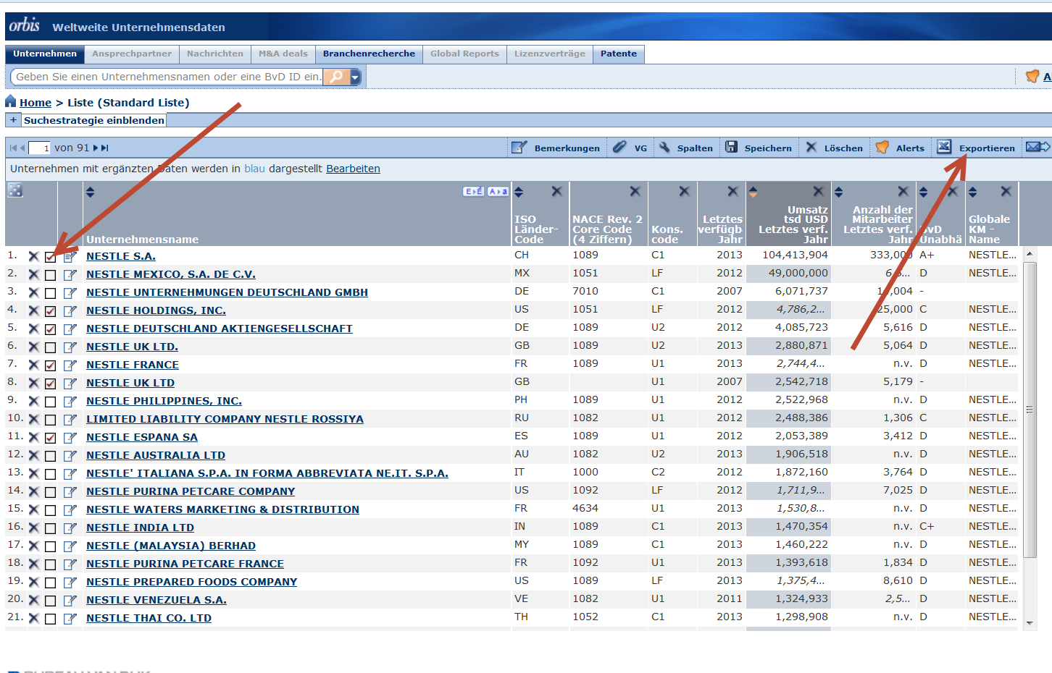
Wichtige Funktionen in Datenbanken (5.2)

Slide 24
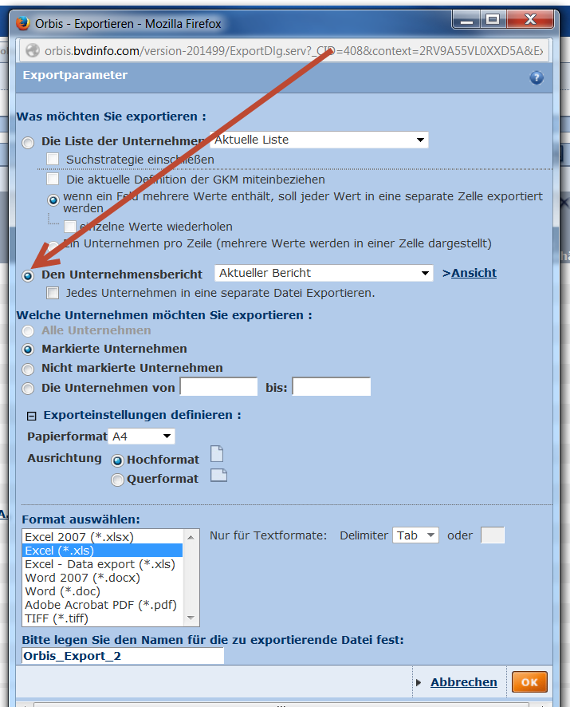
Wichtige Funktionen in Datenbanken (5.3)

Slide 25
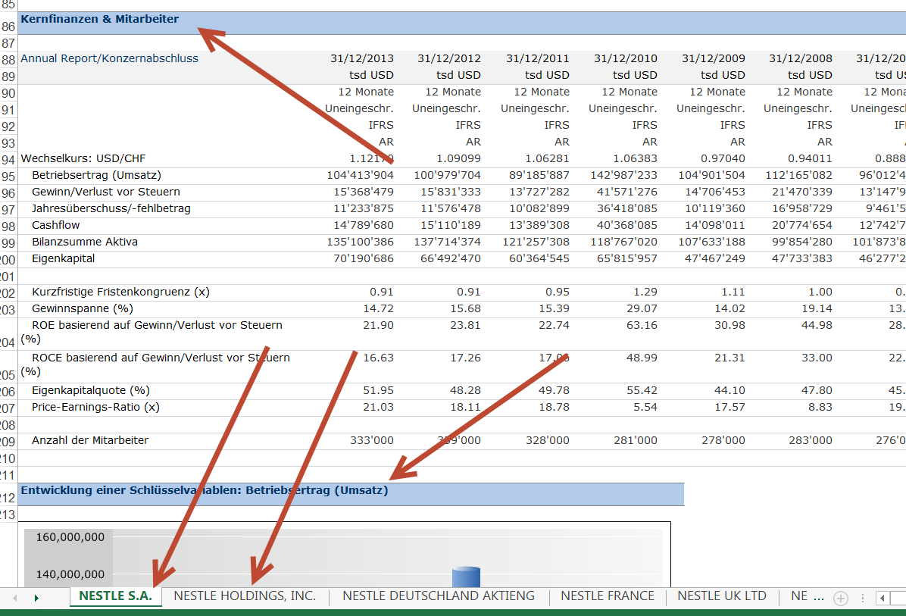
Wichtige Funktionen in Datenbanken (5.4)

Slide 26
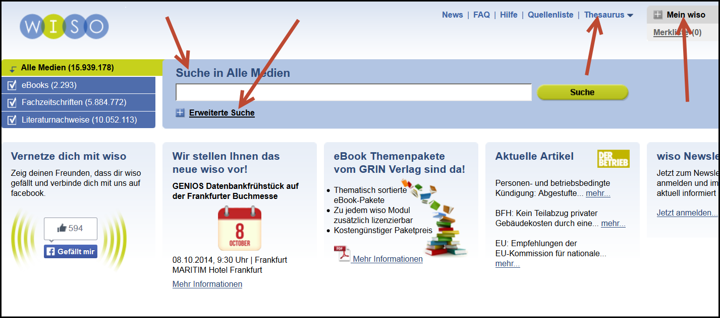
Wichtige Funktionen in Datenbanken (6)

Slide 27
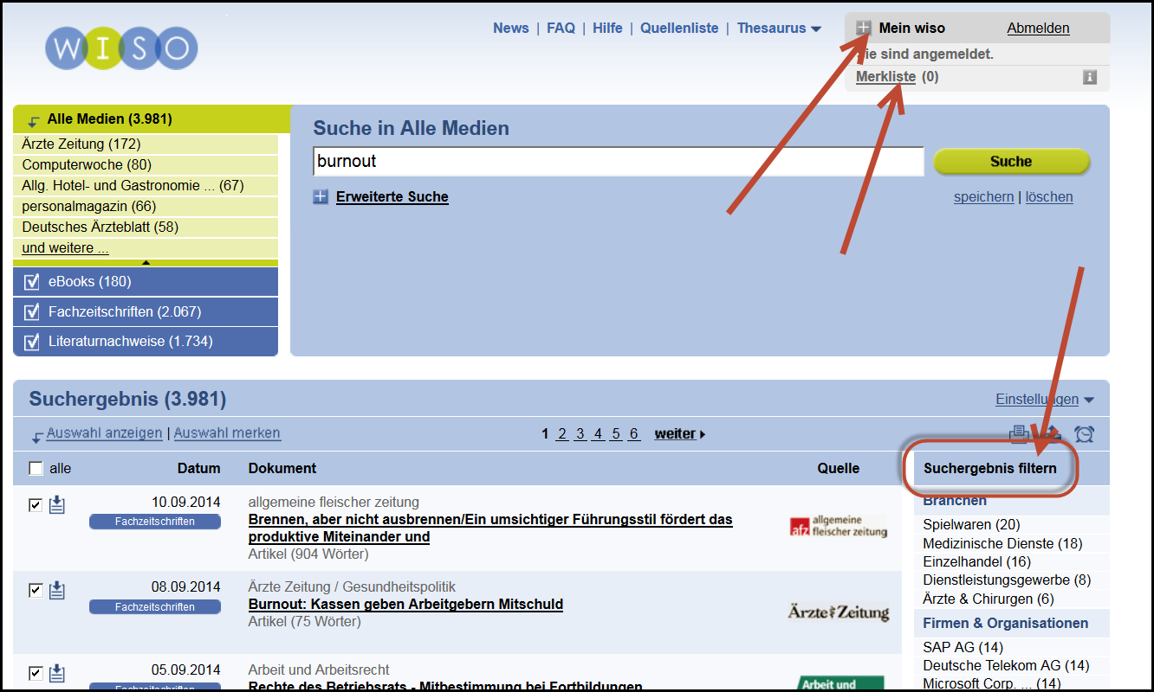
Wichtige Funktionen in Datenbanken (6.1)

Slide 28
subito
Dokumentenlieferdienst
Recherche unter www.subito-doc.de
Kopien von Zeitschriftenaufsätzen
Breites Angebot (vor allem Deutschland)
(Registrierung auch für Abfrage erforderlich)

Slide 29
Recherche-Hilfen im freien Internet
Google Books https://books.google.ch/
Google Scholar http://scholar.google.ch/
Wikipedia www.wikipedia.org (nicht als Quelle zitieren)
Webbasierte Suchmaschinen & Communities können sehr wertvolle Ergänzungen zu den von den Bibliotheken gekauften Inhalten sein, um Volltext-Dokumente zu finden. Eine erste Suche im freien Internet ist i.O., reicht aber nicht.
→ Qualifizierte Suchbegriffe einsetzen und sich nicht mit erstbester Quelle zufrieden geben.
Beurteilung der Relevanz und Qualität der Quellen aus dem Web ist entscheidend.

Slide 30
Ziele der Text-Recherche
1. Was suchen? Sie kennen die verschiedenen Quellen für die erfolgreiche Literatur- Recherche
2. Wo suchen? Sie wissen, wo Sie die verschiedenen Quellen finden
3. Wie suchen? Sie wissen, wie Sie von einem Literaturnachweis zum vollständigen Text gelangen
4. Wo finden? Sie wissen, wie Sie die gesuchten Medien in der Bibliothek finden.
5. Qualitätkontrolle Sie können die Qualität eines Textes einschätzen

Slide 31
2 Arten von Suchen
Autor-/Titel-Suche Thematische Suche
"Ich suche von AB den Titel FG." "Ich suche etwas zum Thema XY."

Slide 32
Strategien zur Suche (1)
Geeignete Suchbegriffe
Begriffs-Matrix-Strategie:
Synonyme
Oberbegriffe
Unterbegriffe
verwandte Begriffe
gegenteilige Begriffe
inkl. englische Übersetzungen!

Slide 33
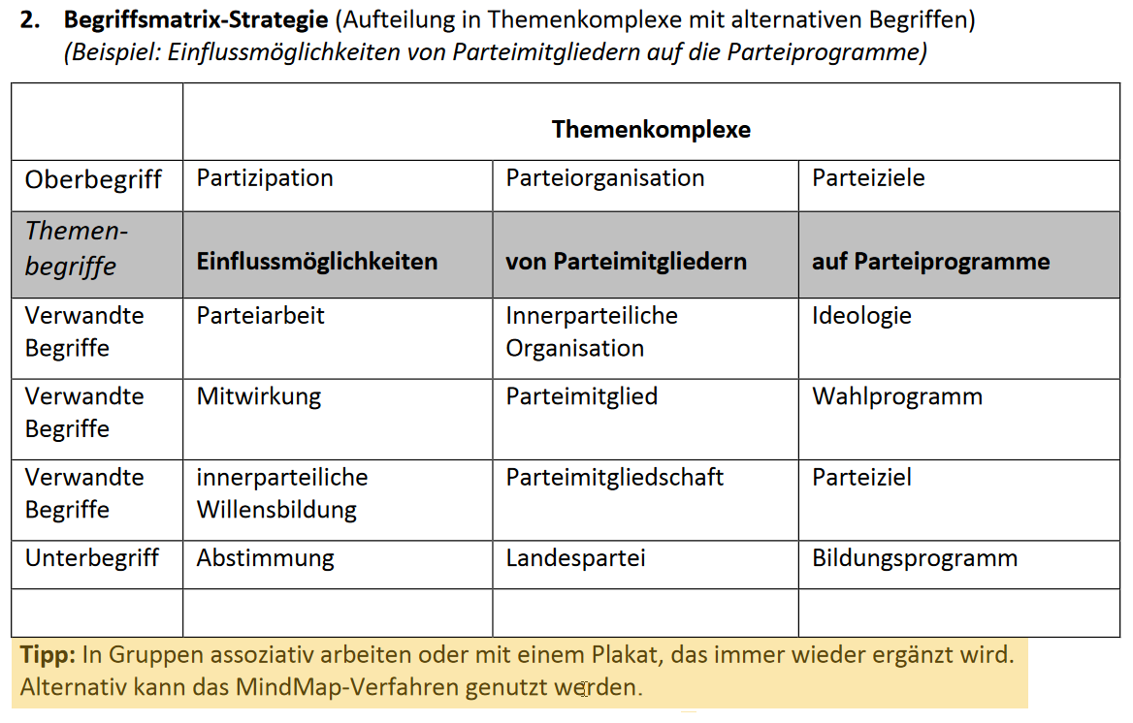
Begriffs-Matrix-Strategie
Mögliche Darstellungsform einer Begriffsmatrix

Slide 34
Strategien zur Suche (2)
Auswahl der Datenbanken / der Kataloge
abhängig von:
Gewünschtem Dokumententyp
Anforderungen an die zu leistende Arbeit (Sprache?, Wissenschaftlichkeit?, wo verfügbar?)
Eigenen Vorlieben
Vorlieben der Dozierenden
Vorauswahl auf Fachseiten beachten (z. B. Themenkatalog Wirtschaft)

Slide 35
Strategien zur Suche (3)
Suche innerhalb einer Datenbank / eines Katalogs
STS-Strategie: Stichwortsuche → Treffer sichten → Schlagwortsuche
vom Aktuellen zum Älteren
Unterschied Autor-/Titel-Suche vs. Thematische Suche

Slide 36
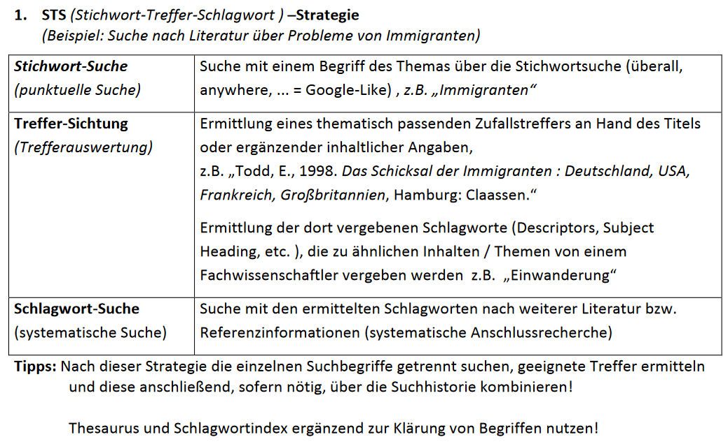
STS-Strategie
Vorgehensweise bei der STS-Strategie im Detail

Slide 37
Strategien zur Suche (4)
1. Suche nach Autor*in / Titel | 2. Thematische Suche
Literaturlisten benutzen, und während der Suche überprüfen, was Autor*in sonst noch publiziert hat (die meisten Autor*innen publizieren immer wieder über ähnliche Themen) | a) Zu viele Titel? | b) Zu wenige Titel? | c) Passendes gefunden
 | Engerer Suchbegriff, oder filtern (z. B. nach Jahr, Sprache, Fachgebiet etc.), oder Suche nur in bestimmten Feldern (z. B. Thema, Topic, Heading, Subject, Schlagwort) | Oberbegriff, oder Begriffe mit ähnlicher Bedeutung, oder Begriffe in anderen Sprachen Wildcard, oder Filter entfernen, oder Suche in anderem Katalog, Portal oder anderer Datenbank fortsetzen | Literaturlisten am Ende durchsehen und zu Punkt 1 gehen

Slide 38
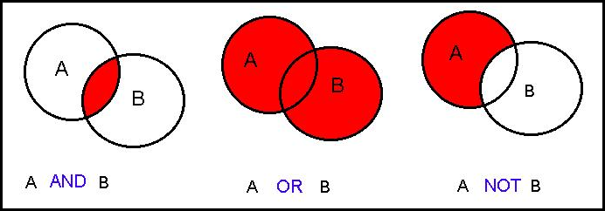
Strategien zur Suche (5)
Suchbefehle
Nicht alle Datenbanken und Kataloge unterstützen die gleichen Suchbefehle!
Am häufigsten:
AND – OR – NOT – "abc xyz"
"weisser Sonntag" findet nur "weisser Sonntag" nicht aber "weisser Schal am Sonntag in der Kirche gefunden"

Slide 39
Wirtschafts-Medien in der Bibliothek
Beispiel für eine Literaturrecherche
Autor-/Titel-Suche
"Ich suche von David L. Rogers den Titel "Digitale Transformation."
Vorgehen: Bibliothekskatalog
Thematische Suche
"Ich suche ein Buch zur digitalen Transformation."
Vorgehen: Bibliothekskatalog
Wo finde ich nun dieses Buch?
Notes:
Bearbeitung kub (23.04.2018): ganze Folie
→ Ich wusste hier nicht, was du genau als Inhalt wolltest. Dies ist mein Vorschlag zur Überleitung auf die Aufstellung (folgende zwei Folien)

Slide 40
Ziele der Text-Recherche
1. Was suchen? Sie kennen die verschiedenen Quellen für die erfolgreiche Literatur- Recherche
2. Wo suchen? Sie wissen, wo Sie die verschiedenen Quellen finden
3. Wie suchen? Sie wissen, wie Sie von einem Literaturnachweis zum vollständigen Text gelangen
4. Wo finden? Sie wissen, wie Sie die gesuchten Medien in der Bibliothek finden.
5. Qualitätkontrolle Sie können die Qualität eines Textes einschätzen

Slide 41
Ziele der Text-Recherche
1. Was suchen? Sie kennen die verschiedenen Quellen für die erfolgreiche Literatur- Recherche
2. Wo suchen? Sie wissen, wo Sie die verschiedenen Quellen finden
3. Wie suchen? Sie wissen, wie Sie von einem Literaturnachweis zum vollständigen Text gelangen
4. Wo finden? Sie wissen, wie Sie die gesuchten Medien in der Bibliothek finden.
5. Qualitätkontrolle Sie können die Qualität eines Textes einschätzen

Slide 42
Qualitätskontrolle: Beurteilung von Quellen

Slide 43
Indizien (keine Beweise!) für Wissenschaftlichkeit:
Beiträge in wissenschaftlichen Fachzeitschriften
Abschlussarbeiten (Betreuer*in ist bekannt)
Wissenschaftliche Verlage
Verlage mit renommierten Autor*innen
Autor*in hat bereits anderes Überzeugendes publiziert
Quelle enthält eine Bibliografie
Foliensätze, Wikipedia und Zusammenfassungen sind keine zitierbaren Quellen, aber für Nutzung des Schneeballprinzips geeignet.

Slide 44
Suchen dokumentieren
In welchen Datenbanken habe ich gesucht?
Mit welchen Suchbegriffen habe ich gesucht?

Slide 45
Vorbereitung fürs Zitieren
Bei Kopien immer Herkunft aufs Blatt schreiben
Bei Zitaten immer genaue Seitenzahl aufschreiben
Hilfsmittel für die Literaturverwaltung: z. B. Citavi (nicht für Mac) oder EndNote, Mendeley, RefWorks, Zotero
Zitierregeln abklären

Slide 46
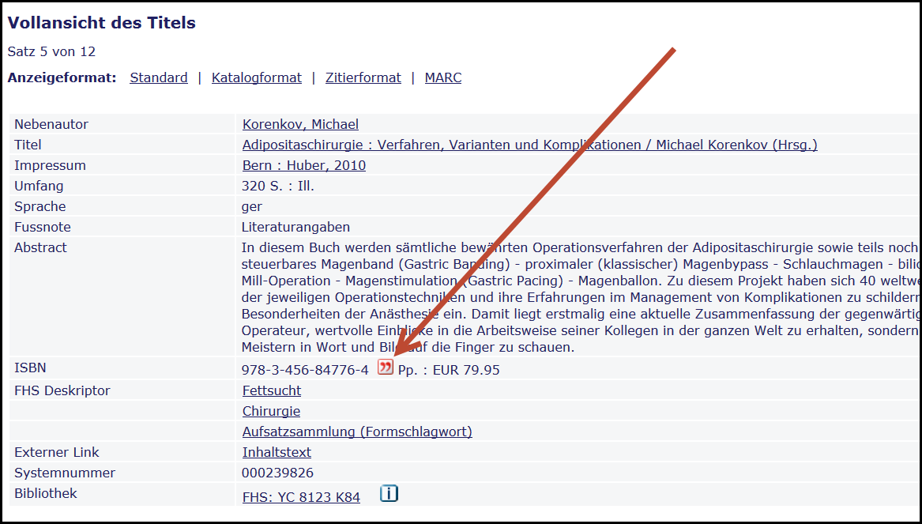
Vorbereitung fürs Zitieren (Citavi)

Slide 47
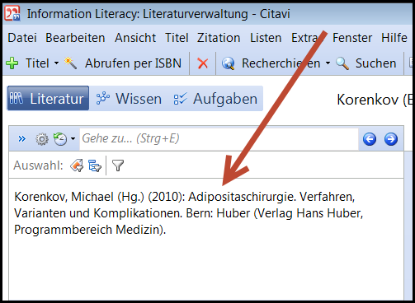
Vorbereitung fürs Zitieren (Citavi)

Slide 48
Danke für Ihre Aufmerksamkeit!

Slide 49
Quellen
STS und Begriffsmatrix
http://www.ub.uni-heidelberg.de/helios/fachinfo/www/schulung/Materialien/Handout_Recherchestrategien.pdf
Suchbefehle
http://musawarhasan12.blogspot.ch/2013/07/week-5-information-literacy.html

Slide 50
Aufgabe
Erstellen Sie zu zweit oder zu dritt eine Begriffsmatrix zum Thema Ihrer Wahl.
Recherchieren Sie in der Datenbank Ihrer Wahl zum Thema Ihrer Wahl möglichst effektiv.
Für Fragen stehe ich Ihnen gerne zur Verfügung!

